Slide 1
Aula 6. A Escola Inglesa
BRI0009 – Teorias Clássicas de RI
Prof. Pedro Feliú

Slide 2
Martin Wight – 3 tradições de RI
Hobbesiana – Morgenthau e E. Carr
Lei e Moralidade no doméstico apenas
Jogo de Soma Zero – Poder – Guerra no est. natureza
Kantiana – Norman Angell e W. Wilson
Jogo de Soma Positiva – Interesses Comuns
Cosmopolita – Valores Universais
Grociana – Martin Wight e H. Bull
Sociedade de Estados – regras e instituições comuns
Tratados são respeitados quando convenientes
Revoluciona o Sistema de Estados – soberania limitada
Soberania Integral
Lei e Moralidade no Internacional

Slide 3
A Escola Inglesa nas Teorias Clássicas

Slide 4
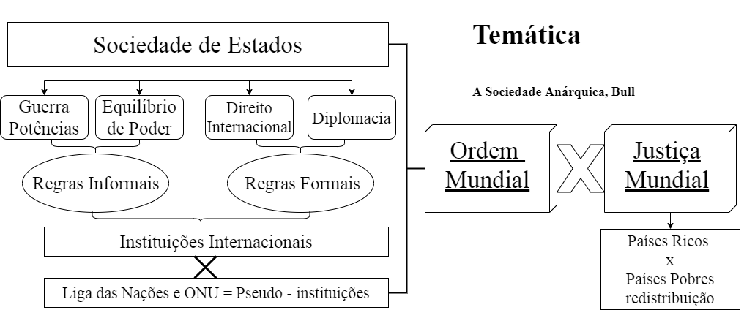
A sociedade Anárquica
1977

Slide 5
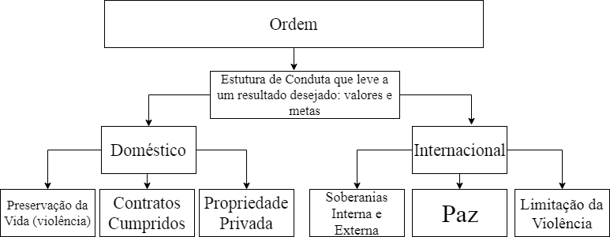
Ordem Internacional e Doméstica
Pacta sunt
servanda
Convenção de
Genebra

Slide 6
Sociedades sem Estado (Bull, 1977: 72)
Ordem no Estado Moderno = Governo
Documentário Primeira Aula
“Anarquia Ordenada”
Regras não emanam de autoridade central
Regras amanam da prática do inter-relacionamento de grupos
Incorporação aos costumes e religião (função de ordenar a sociedade)
Grupos pequenos: sanção moral ao desrespeito à regras, reprovação e ridículo público

Slide 7
Sociedade Internacional e Primitiva
“Na sociedade anárquica primitiva, como na sociedade internacional, a ordem depende de um princípio fundamental ou constituinte, implícito ou expresso, que identifica certos grupos como os únicos atores competentes para desincumbir-se dessas funções políticas” (Bull, 1977: 75).

Slide 8
Diferenças Importantes
Unidade: Estado x Indivíduos
Cultura: Heterogênea x Homogênea
Religião: Secular x Religioso (ordem moral)
Ordem
Sociedade Internacional
Instituições
Estados Soberanos
Regras
coexistência
Interesses
Equilíbrio de Poder

Slide 9
Soberania x Direitos Humanos
Pluralista
Não Intervenção
Direitos dos Estados – não das pessoas
Princípios de Justiça não se aplicam
Solidarista
Indivíduos são membros da SI
Direito Internacional se sobrepõe
Segurança Humana (Buzan)
VINCENT, J. R. Human rights and international relations. Cambridge: Cambridge University, 1986.
Bull (1977): Exemplo da África do Sul – CSONU – Legítimo desde que haja consenso
Garante a Ordem – sem consenso = desordem. Critério de Justiça – ameaça a paz
Intervenção a favor do Equilíbrio de Poder – Desafia o Direito Internacional

Slide 10
Guerra (Bull, 1977)
1. Desordem da Sociedade Internacional (SI)
2. Desestabiliza o Direito Internacional e a Diplomacia
Definida como violência organizada entre Estados soberanos
1. Legitimidade
2.Limitação
3. Garantia do Direito Internacional
4. Equilíbrio de Poder
“embora a sociedade internacional tenha sido levada a restringir e conter a guerra, ela procurou também atribuir a algumas modalidades de guerra um papel positivo na manutenção da ordem internacional” (Bull, 2002)

Slide 11
Desafio da Sociedade Internacional
Equilíbrio de Poder
Direito Internacional

